Slide 1
КОМПОЗИЦИСКАТА ТЕХНИКА АЛЕАТОРИКА ПРОСЛЕДЕНА ПРЕКУ ДЕЛ ОД ТВОРЕЧКИОТ ОПУС НА КИРИЛ МАКЕДОНСКИ (1925-1984)
проф. д-р Валентина-Велковска-Трајановска
проф. д-р Стефанија Лешкова-Зеленковска
сор. Михајло Штерјев

Slide 2
КИРИЛ МАКЕДОНСКИ
КИРИЛ МАКЕДОНСКИ - композитор, педагог, музички истражувач и пионер на музикотерапијата во Македонија.
Како композитор од една страна се вбројуваат неговите маркантни дела, неколкуте опери, балет, симфонии, симфониската поема „Танчарка“, камерното творештво и секако, првата национална македонска опера „Гоце“, а од друга страна се делата инспирирани од современите композиторски техники што ги изучува во текот на своето образование, понатамошните усовршувања, семинари и соработка со еминентни имиња од современата музичка сцена.

Slide 3
КИРИЛ МАКЕДОНСКИ - алеаторика
Мистерија (1974) - за соло контрабас и три метрономи,
Антимузика I (црна магија), (1975) - за виолина и контрабас.
Петта симфонија (1978) - за современ голем симфониски оркестар со максимум удиралки, две харфи, два клавира и органа,
Диверзија (1971) - за а3 симфониски оркестар.

Slide 4
КИРИЛ МАКЕДОНСКИ – време и состојби
Втората генерација македонски композитори, Кирил Македонски (1925-1984), Благоја Ивановски (1921-1994) и Властимир Николовски (1925-2001).
Влијание на образовниот процес, учеството на семинарите за современа музика и студиски престој во центрите за современо творештво во Европа.

Slide 5
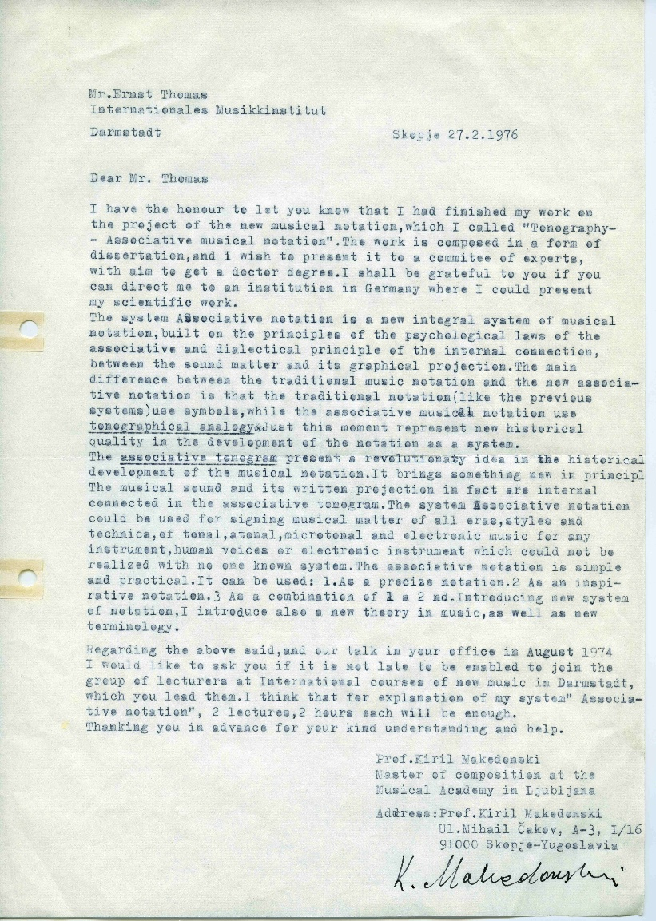
Писмо од Кирил Македонски до Ернст Томас од 27 февруари 1976 година. Архива на Интернационалниот институт за современа музика во Дармштадт, Германија/Archive of the International Music Institute Darmstadt (IMD).

Slide 6
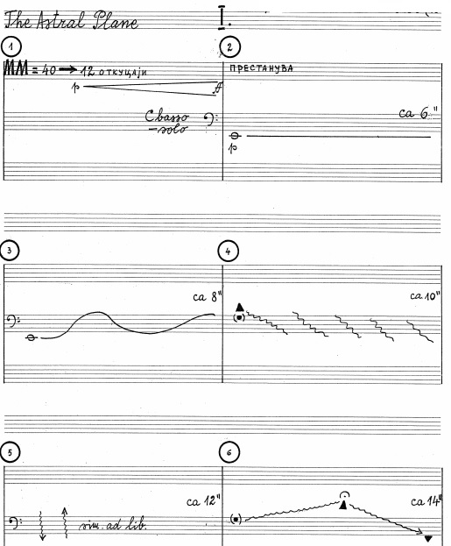
Мистерија

Slide 7
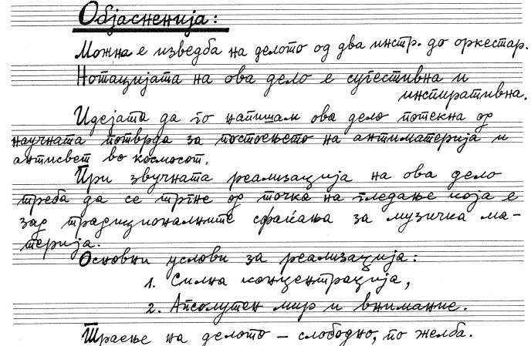
Антимузика I (црна магија)

Slide 8
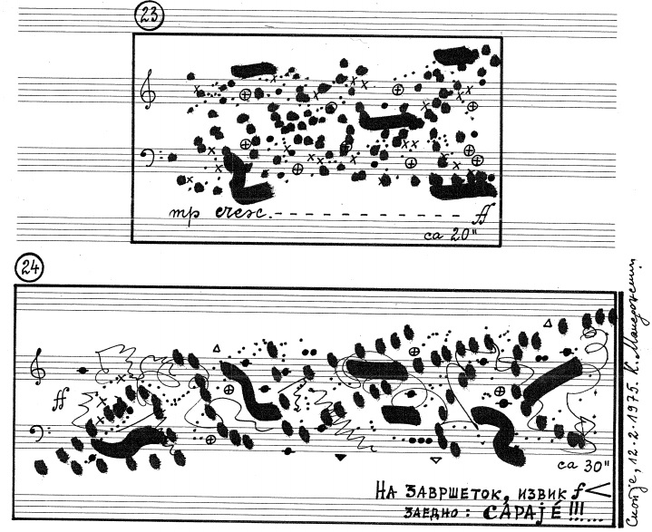
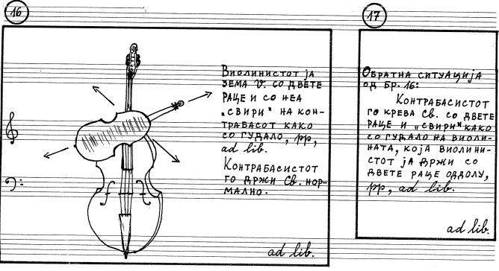
Антимузика I (црна магија)

Slide 9
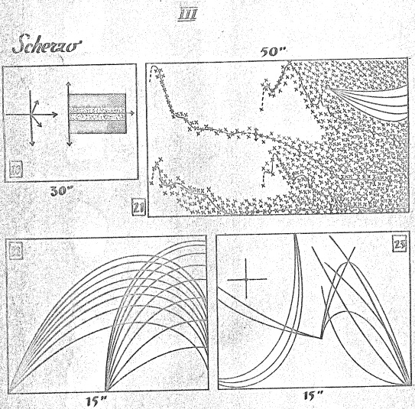
Петта симфонија

Slide 10
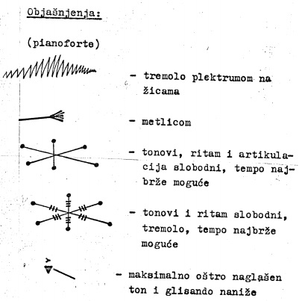
Диверзија

Slide 11
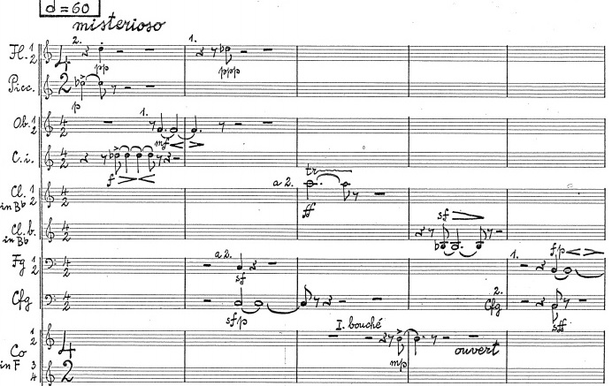
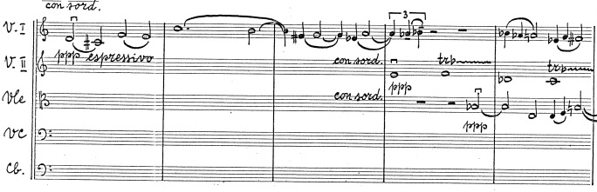
Диверзија

Slide 12
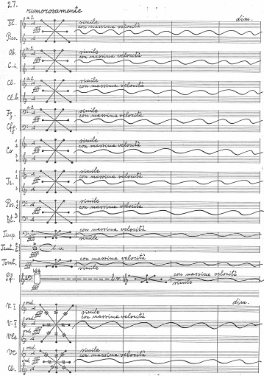
Диверзија

Slide 13
ЗАКЛУЧОК
Анализите покажа застапеност на сите видови на алеаторика, апсолутна и ограничена,
Дела со графичка партитура,
Дела со алеаторични постапки што не исклучуваат повремени настапи на организирана музичка материја со други композициски техники.

Slide 14
КОМПОЗИЦИСКАТА ТЕХНИКА АЛЕАТОРИКА ПРОСЛЕДЕНА ПРЕКУ ДЕЛ ОД ТВОРЕЧКИОТ ОПУС НА КИРИЛ МАКЕДОНСКИ (1925-1984)
проф. д-р Валентина-Велковска-Трајановска
проф. д-р Стефанија Лешкова-Зеленковска
сор. Михајло Штерјев

